Slide 1
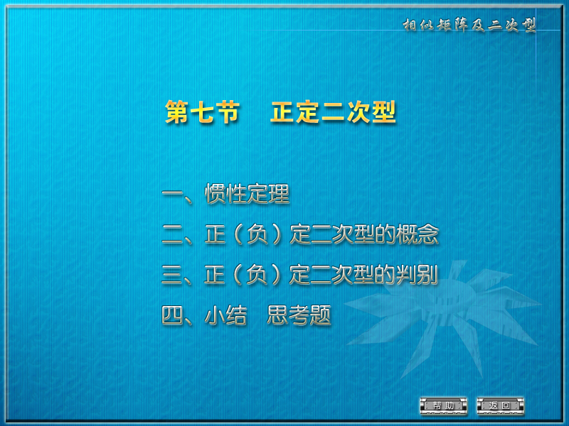

Slide 2
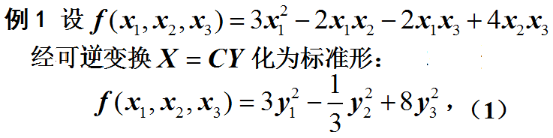
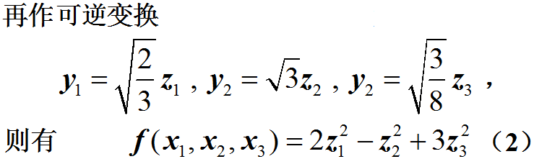
一、惯性定理
一个实二次型，既可以通过正交变换化为标
准形，也可以通过拉格朗日配方法化为标准形，
显然，其标准形一般来说是不唯一的，但标准形
中所含有的项数是确定的，项数等于二次型的秩．

Slide 3
下面我们限定所用的变换为实变换，来研究
二次型的标准形所具有的性质．

Slide 4
由惯性定理知：f 的任意一个标准形的正惯性指数与负惯性指数是唯一确定的。
若二次型 f 的正惯性指数为 p，秩为 r，则 f 的规范形便可确定为
【惯性定理的另一种表述】任意一个实二次型 f 都可以经过可逆变换化为唯一的规范形
其中的r是二次型f的秩.

Slide 6
r₂-2r₁
c₂-2c₁
r₃-2r₂
c₃-2c₂

Slide 8
二、正(负)定二次型的概念
例如
为正定二次型
为负定二次型

Slide 9
三、正(负)定二次型的判别
证明
充分性
故

Slide 10
必要性
故
推论 对称矩阵 为正定的充分必要条件是：
的特征值全为正．

Slide 11
定理3 对称矩阵 为正定的充分必要条件是：
的各阶主子式为正，即
对称矩阵 为负定的充分必要条件是：奇数阶主
子式为负，而偶数阶主子式为正，即
这个定理称为霍尔维茨定理．

Slide 12
（第3.2节矩阵的秩）
由1—k 行和1—k 列所确定的k阶子式即为n 阶矩阵的k阶（顺序）主子式。

Slide 13
正定矩阵具有以下一些简单性质

Slide 14
例1 判别二次型
是否正定.
解
它的顺序主子式
故上述二次型是正定的.

Slide 15
例2 判别二次型
是否正定.
解
用特征值判别法.
二次型的矩阵为
即知 是正定矩阵，
故此二次型为正定二次型.

Slide 16
例3 判别二次型
的正定性.
解

Slide 17
正定二次型与二次曲线/曲面
设 f(x,y) 是二元正定二次型，则 f(x,y) = c（c>0为常数）的图形是以原点为中心的椭圆。
当把 c 看做任意常数时，则是一族椭圆，这族椭圆随着 c→0 而收缩到原点。
当 f 为三元正定二次型时，f(x,y,z) = c（c>0）的图形是一族椭球。

Slide 18
四、小结
1. 正定二次型的概念，正定二次型与正定
矩阵的区别与联系．
2. 正定二次型（正定矩阵）的判别方法：
(1)定义法；
(2)顺次主子式判别法；
(3)特征值判别法.
3. 根据正定二次型的判别方法，可以得到
负定二次型（负定矩阵）相应的判别方法，请大
家自己推导．

Slide 19
思考题

Slide 20
思考题解答

Slide 21


